Slide 1

Synergy Hub
Karlo Burić i Vid Hovorka 3.G
Srednja strukovna škola, Samobor
6. 6. 2025.

Slide 2
Sadržaj prezentacije
O Synergy Hubu
Kod
Dizajn
EmailJS

Slide 3

Funkcionalnost koda
Moguće je odigrati cijelu igru mlin
Automatski vodi korisnika kroz procese postavljanja, pomicanja te otklanjanja protivničkih figura
Program sam prepoznaje stvaranje mlinova
Upozorava i popravlja pogreške pri upisu koordinata
Moguće je kreirati account te se logirati u njega I nakon gašenja programa
Program vaše accountove uspoređuje s drugim igračima te tako kreira leaderboard

Slide 4
Problemi pri izradi
Kako izraditi funkcionalni Sign up?
Kako izraditi Log in za 2 igrača?
Kako izraditi leaderboard na kojem se sortirano prikazuju prijavljeni igrači?
Kako izraditi sustav bodovanja igrača prikazanih na leaderboardu?

Slide 5
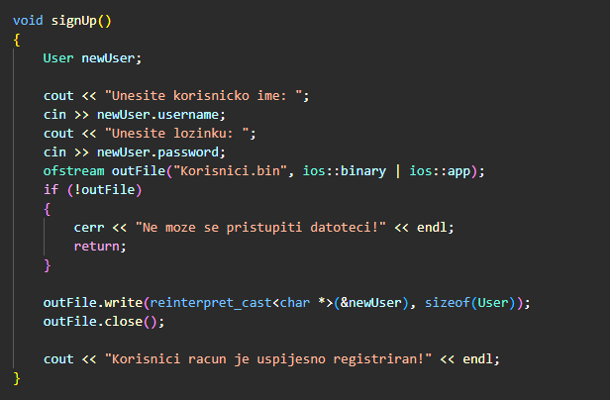

Kako izraditi funkcionalni Sign up?
Koristimo se strukturom User
U strukturu upisujemo username i password koji se zatim upisuju u binarnu datoteku Korisnici.bin

Slide 6
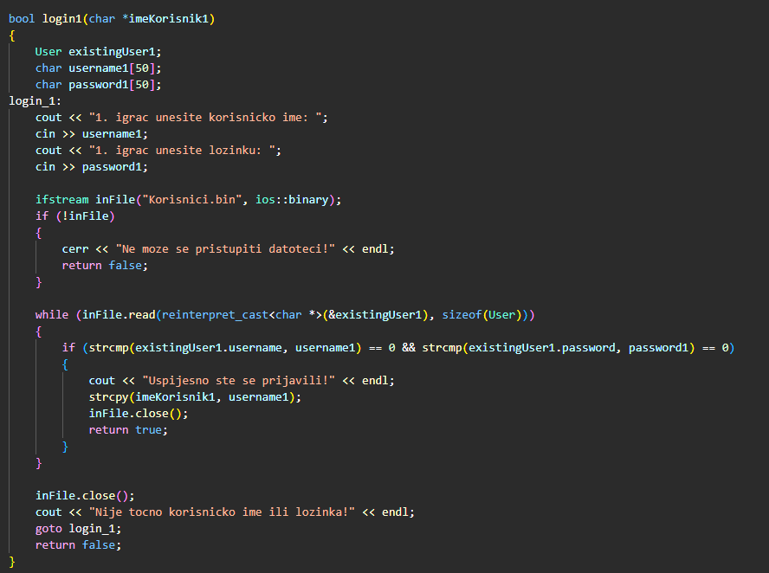
Kako izraditi Log in za 2 igrača?
Korisnik ponovo unosi username i password koji se zatim provijeravaju postoje li isti u datoteci Korisnici.bin
Zatim se ime korisnika kopira u varijablu imeKorisnik1 za daljnju uporabu u programu

Slide 7
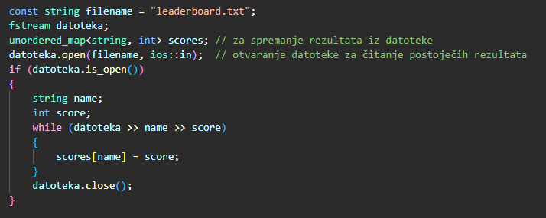
Kreiranje leaderboarda

Slide 8
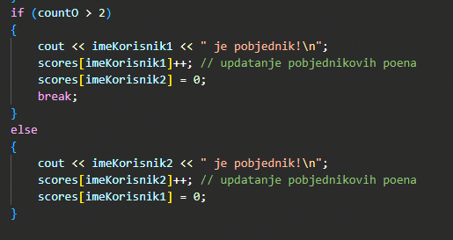
Kako izraditi sustav bodovanja igrača prikazanih na leaderboardu?
Pobjednika čije se ime nalazi u varijabli imeKorisnik1/2 povezujemo sa brojem bodova, +1 ako su pobijedili ili 0 ako su izgubili

Slide 9
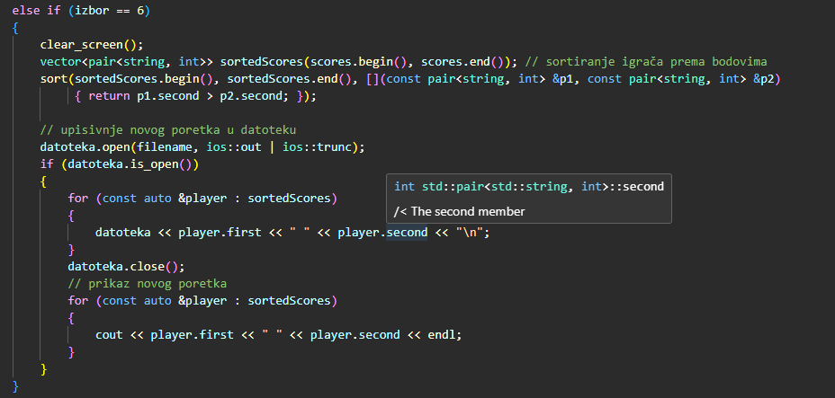
Kako izraditi leaderboard na kojem se sortirano prikazuju prijavljeni igrači?
Novo nadodane bodove igračima zbrajamo sa bodovima iz prošlih rundi koji su spremljeni u datoteci leaderboard.txt, zatim ih sortiramo prema bodovima te brišemo stari poredak iz datoteke i upisujemo novi
Zatim samo ispišemo datoteku sa novim poretkom.

Slide 10
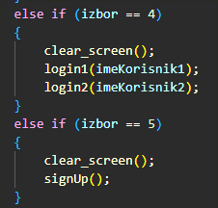
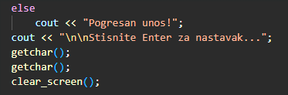

Slide 11
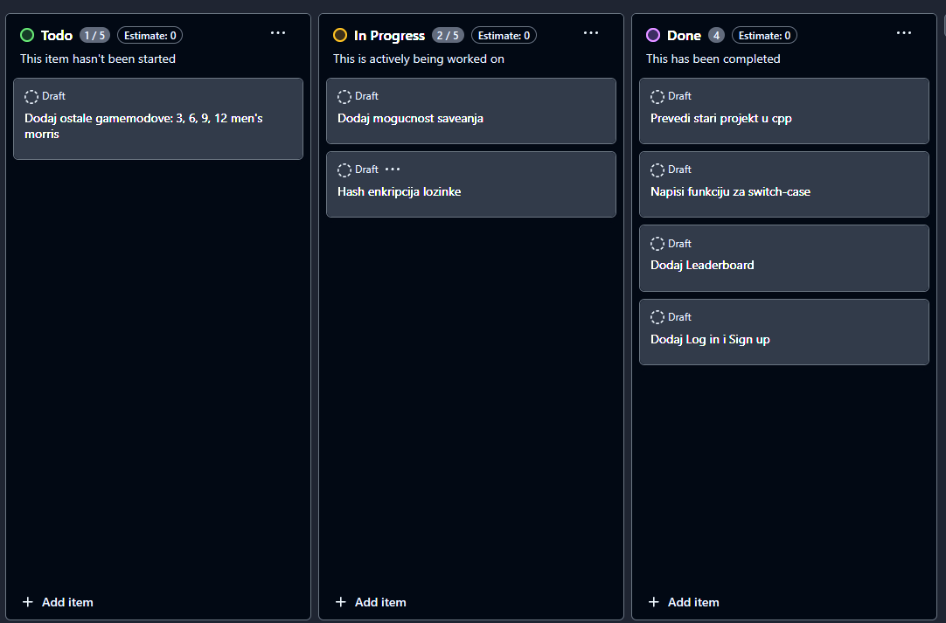
To do lista na GitHubu

Slide 12
Hvala vam na pozornosti! Pitanja?

